Slide 1

Modelo Incremental o Iterativo

Slide 2
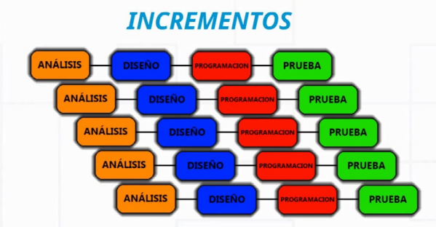
¿Que es?
Gestion de proyectos que tiene como objetivo el crecimiento progresivo de la funcionalidad.
Cada incremento tiene su propio ciclo de vida y se basa en el anterior.

Slide 3

Caracteristicas
Proyectos pequeños
Fácil administración
Adaptable a cambios

Slide 4

Ventajas
Los usuarios no tienen que esperar que el sistema completo se entregue para hacer uso de él.
Los usuarios pueden utilizar los prototipos anteriores como ayuda.
Existen muy pocas probabilidades de riesgo en el sistema.

Slide 5
Angel
Ander
Lucia
Julen O.Z.
Mikel S.

